Slide 1
Компьютерное моделирование миграции амебоидных клеток
ПРЕЗЕНТАЦИЮ ПОДГОТОВИЛ
Хорошенький Илья

Slide 2
Введение
Миграция амебоидных клеток является важной частью многих биологических и медицинских исследований, например, развития метастазов рака.
Мы обнаружили, что большинство предыдущих исследований были несовершенны в области моделирования отдельных процессов и явлений.
Поэтому в этой работе мы предлагаем расширяемую структуру для моделирования миграции амебоидных клеток.

Slide 3
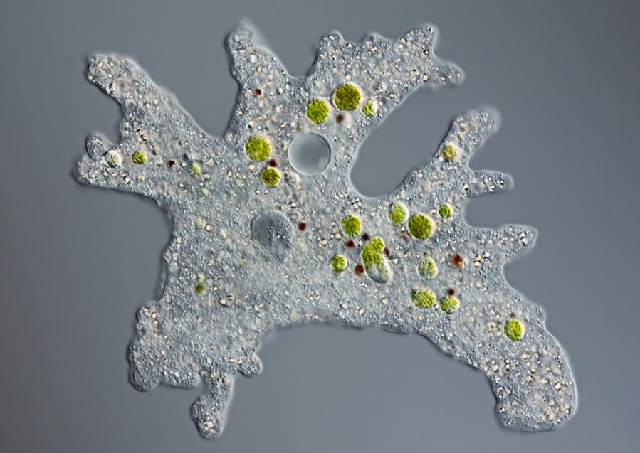

Slide 4
Что мы предлагаем?
Разбить сложный биологический объект на простые составляющие и промоделировать их с помощью хороших, зарекомендовавших себя алгоритмов Position Based Dynamics.
Используя готовую 3D-модель, набрать статистики по движению клетки по поверхностям с разными коэффициентами жёсткости и сравнить их с экспериментальными данными, представленных в виде траекторий движения.
Подобрать параметры модели в соответствии с реальным движением клетки и выявить особенности механизма миграции.

Slide 5
Почему Position Based Dynamics?
Плюсы:
Устойчивость.
Скорость.
В следствие большой вычислительной сложности, связанной с набором статистик по большому количеству экспериментов, данные плюсы скорее являются необходимостью.
Минусы:
Ограничения на физические явления.

Slide 6
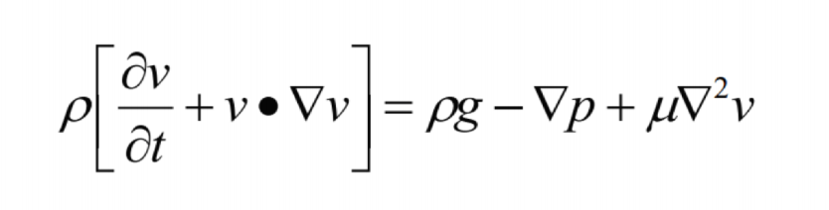
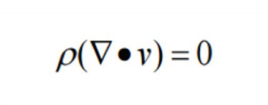
Подробнее о Position Based Dynamics. Моделирование жидкости (SPH)
Уравнение Навье-Стокса:
Уравнение неразрывности:

Slide 7
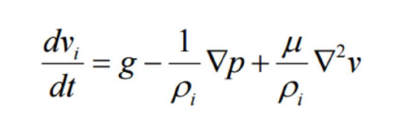
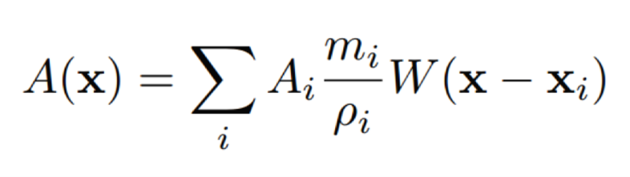
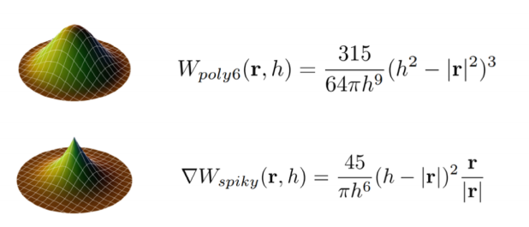
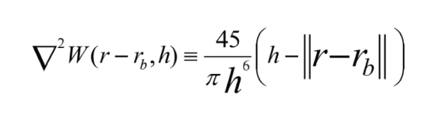
Уравнение Навье-Стокса для одной частицы:
Центральная идея SPH:

Slide 8
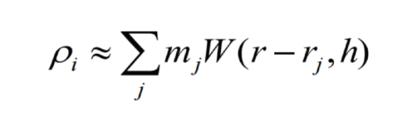
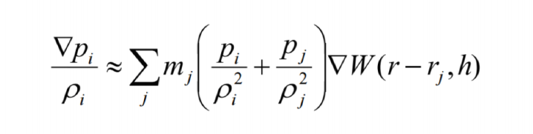
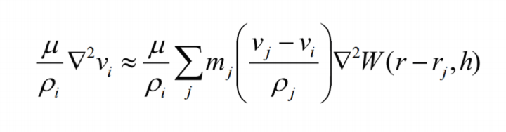

Slide 9
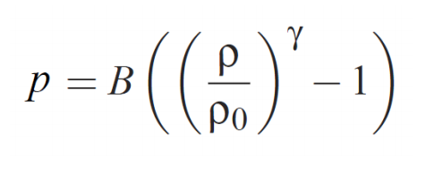
Уравнение состояния (уравнение Тейта):
На каждой итерации
Считаем ускорение a для каждой частицы
Обновляем скорости: v = v + a dt
Обновляем позиции: x = x + v dt

Slide 10
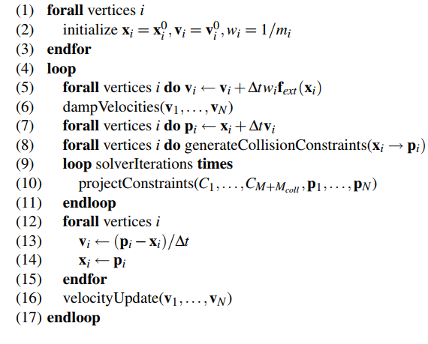
Positon Based Cloth

Slide 11
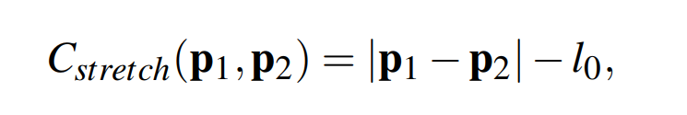
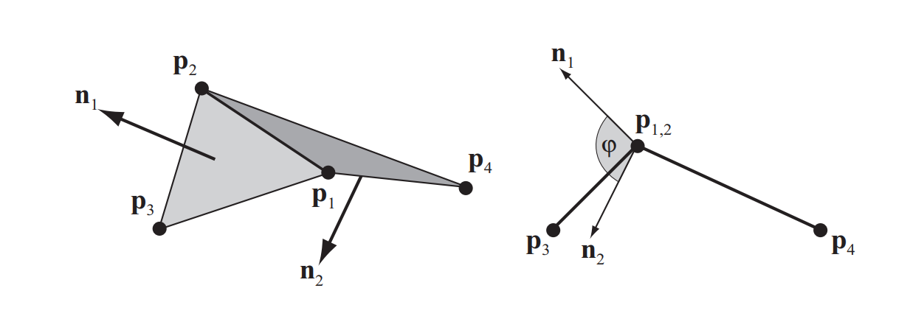
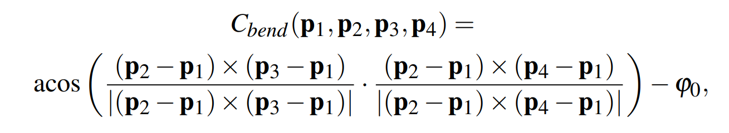

Slide 12
Моделирование цитоскелета (в разработке)

